Slide 1
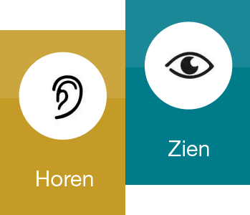

Horen en zien
5.3 Biologie voor Jou Leerjaar 1

Slide 2

Welkom
Herhalen
Leerdoelen
Uitleg
Zijn de leerdoelen gehaald?
Huiswerk
Wat gaan we doen?

Slide 3
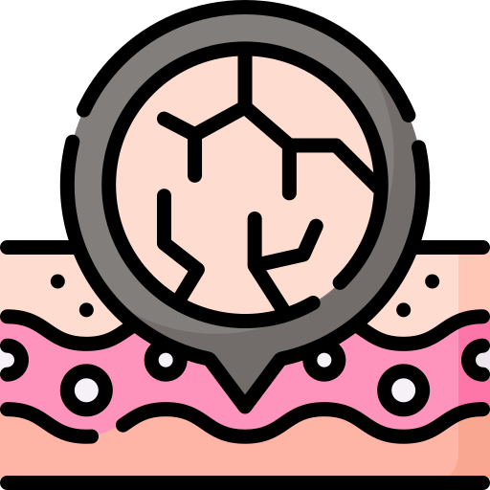
Herhalen
5.2 De huid, neus en mond
De vorige les heb je geleerd..
Je kunt de bouw en functies van de huid beschrijven.
Je kunt benoemen hoe je verschillende geuren ruikt.
Je kunt benoemen hoe je verschillende smaken proeft.

Slide 4
Leerdoelen
Deze les leer je..
Delen van het oor benoemen met hun functie.
De bouw en werking van het oog beschrijven.

Slide 5
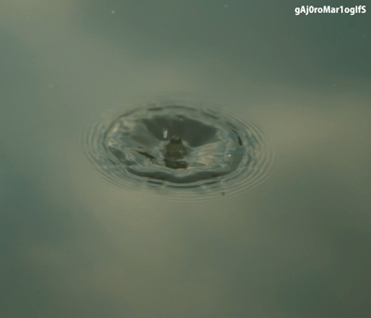

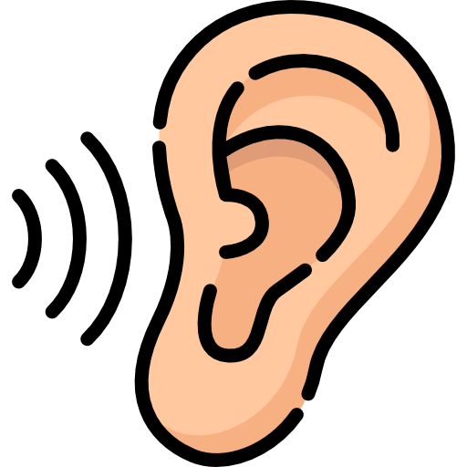

Geluid
Een geluidsbron voert een trilling uit. - Trillingen zijn heel klein daarom kan je ze niet zien. Geluid is een trilling die zich van een geluidsbron in alle richtingen verplaatst. Geluid gaat van een geluidsbron naar een ontvanger.
Tussenstof is de stof (gasvormig, vloeibaar of vast) waardoor het geluid zich verplaatst. Kan geluid zich verplaatsen in de ruimte?
Nee, in de ruimte bevindt zich voornamelijk vacuüm. Hierdoor kunnen geen trillingen plaatsvinden.
Geluidsbron (speaker)
Tussenstof (lucht)
Ontvanger (oor)

Slide 6
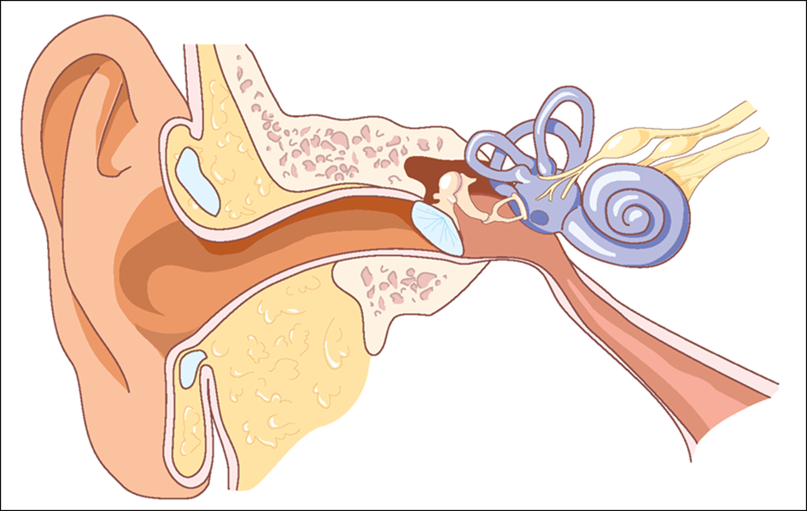
Delen van het oor
Het oor bestaat uit drie delen…
Het middenoor is de ruimte achter het trommelvlies.
Het buitenoor begint bij de gehoorgang en is ongeveer 2.5 cm lang. Het eindigt bij het trommelvlies.
Het binnenoor wordt ook wel het slakkenhuis genoemd.

Slide 7
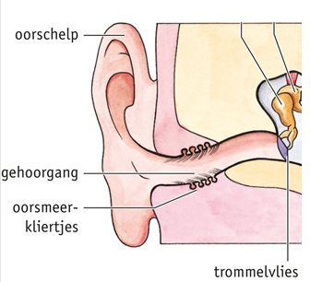
Bouw van het oor
Oorschelp bevindt zich aan de buitenkant van het oor en vang geluidstrillingen op. - Plooien in oren geleiden het geluid mooi naar binnen.
Gehoorgang is het deel van het oor dat geluiden naar het trommelvlies geleidt.
In de gehoorgang vind je oorsmeerkliertjes. Deze produceren oorsmeer. - Het oorsmeer houdt het trommelvlies soepel zodat het goed kan trillen.

Slide 8
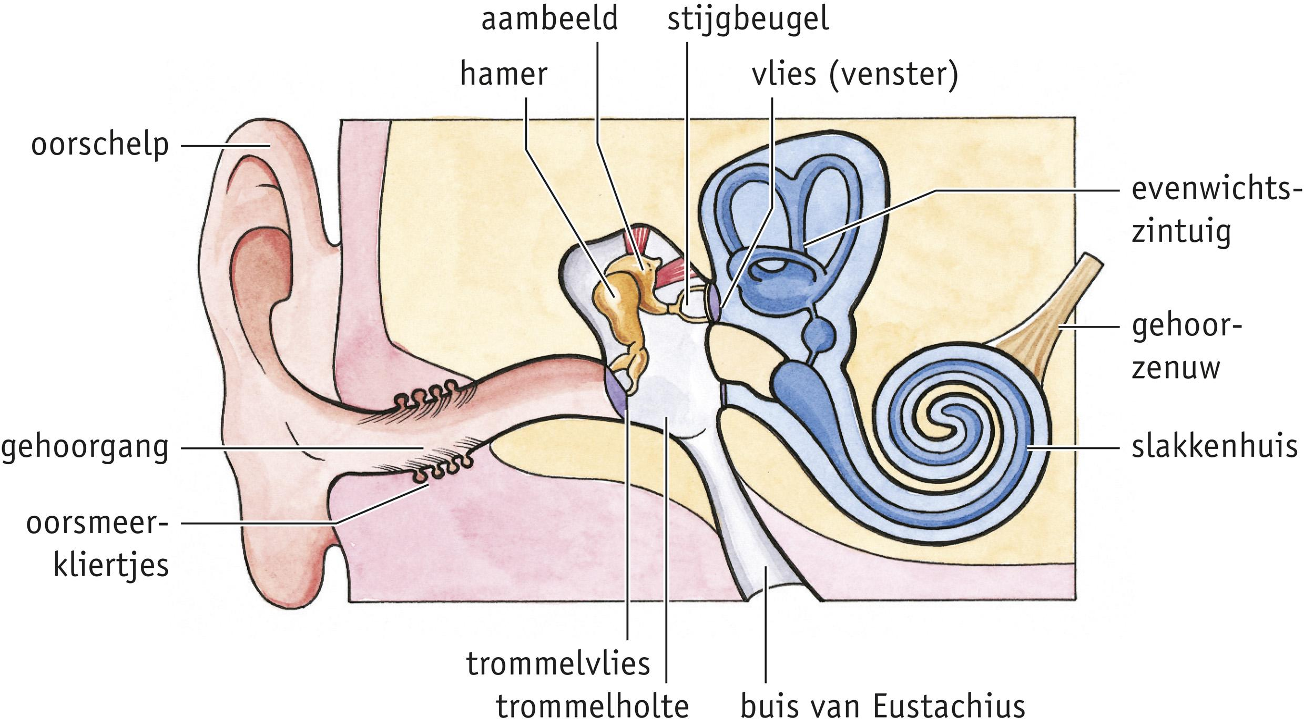
De bewegingen van het trommelvlies worden versterkt door drie kleine botjes die zich in de trommelholte bevinden - Stijgbeugel - Aambeeld - Hamer
Bouw van het oor
Ovale venster is een opening die afgedekt is door een vliesje. Dit vliesje beweegt mee met de bewegingen vanuit de stijgbeugel.
Evenwichtszintuig reageert op veranderingen in zwaartekracht.
Gehoorzenuw is het deel van het oor dat impulsen naar de hersenen geleidt.
Slakkenhuis is het deel van het oor dat bestaat uit vloeistof, het basilair membraan en zintuigcellen.
Buis van Eustachius is het deel van het oor dat de trommelholte met de keelholte verbindt.
Trommelvlies is het deel van het oor dat door geluiden in trilling wordt gebracht.
Trommelholte met lucht gevulde holte achter het trommelvlies.

Slide 9

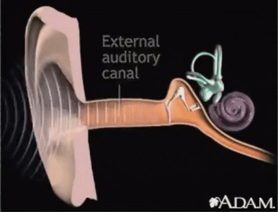
Impuls

Slide 10
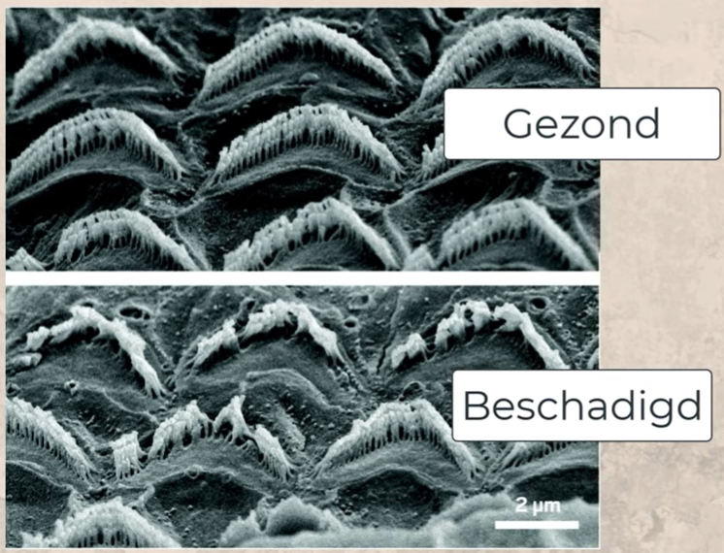
Oorhaartjes

Slide 11
Video
https://www.youtube.com/watch?v=RahlSFVZw5U&t=32s
Kijkersvraag Hoor jij je eigen stem zoals anderen jouw stem horen?
Wanneer je jezelf hoort praten hoor je een heel andere stem, dan wanneer andere mensen jouw stem horen. Dat heeft ermee te maken dat het geluid dat we zelf produceren, wordt getransporteerd via de beenderen en niet via onze oren. Jijzelf ervaart je eigen stemtoon lager, dan hij in werkelijkheid is.

Slide 12
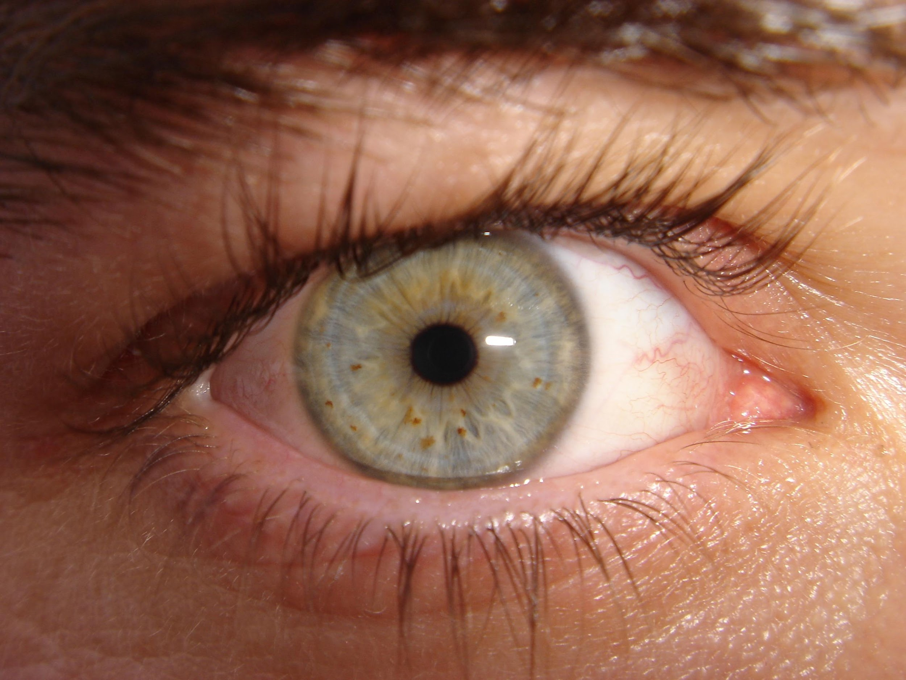
Het oog
Het oog is een orgaan dat bestaat uit meer dan 2 miljoen onderdelen. - Al die onderdelen werken samen om ervoor te zorgen dat wij de kleuren, vormen en dimensies om ons heen goed kunnen zien en interpreteren.

Slide 13
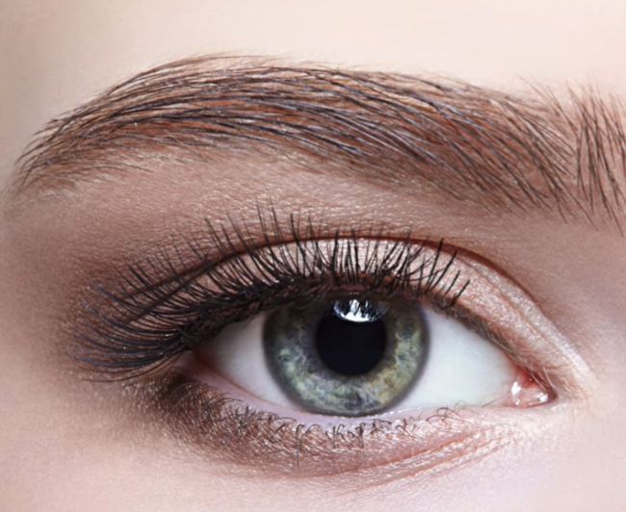
Het oog (buitenkant)
Wenkbrauwen zorgen ervoor dat zweet of ander vocht niet in je ogen loopt.
Wimpers beschermen de ogen tegen vuil en fel licht.
Oogleden zijn stukjes huid die over de oogleden heen kunnen bewegen. - Zorgt samen met traanvocht voor het vochtig houden van de ogen.

Slide 14
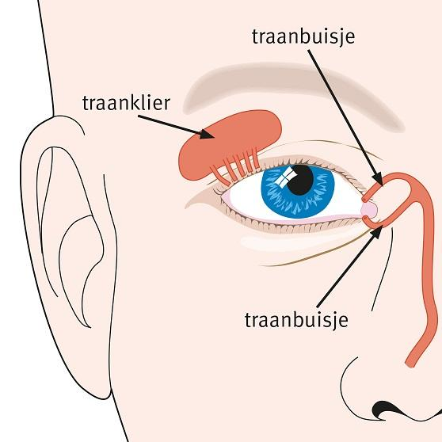
Traanklieren en traanbuisje
Traanklieren zijn klieren die traanvocht produceren. - Door te knipperen verspreiden de oogleden het traanvocht. Traanvocht - Beschermt het oog tegen uitdroging - Reinigt het oog Via het traanbuisje wordt traanvocht afgevoerd naar de neusholte. Wat kan je het beste doen als je een vuiltje in je oog krijgt?
Tranen en knipperen zodat het vanzelf uit je ogen wegstroomt. Wanneer je wrijft kunnen scherpe deeltjes je ogen beschadigen.

Slide 15
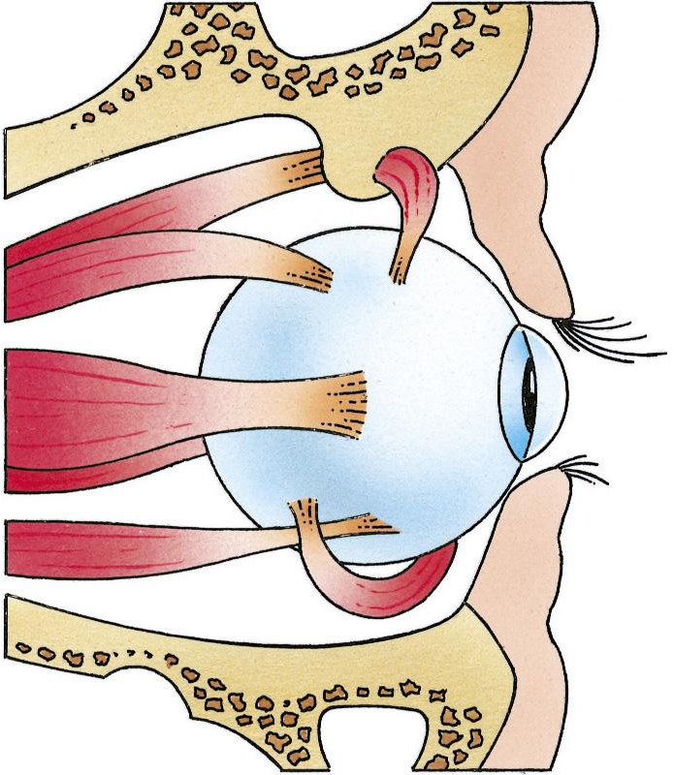
Oogspieren
Oogspieren zorgen ervoor dat je je ogen goed kan bewegen en dat je ogen niet uit je oogkas vallen.
Harde oogvlies is de witte buitenste laag van de oogwand. - Geeft stevigheid - Beschermt de binnenkant - Aanhechting spieren

Slide 16
Het oog (buitenkant)
Pupil is de opening in de iris waardoor licht het oog binnenkomt.
Iris is het gekleurde gedeelte van het oog

Slide 17
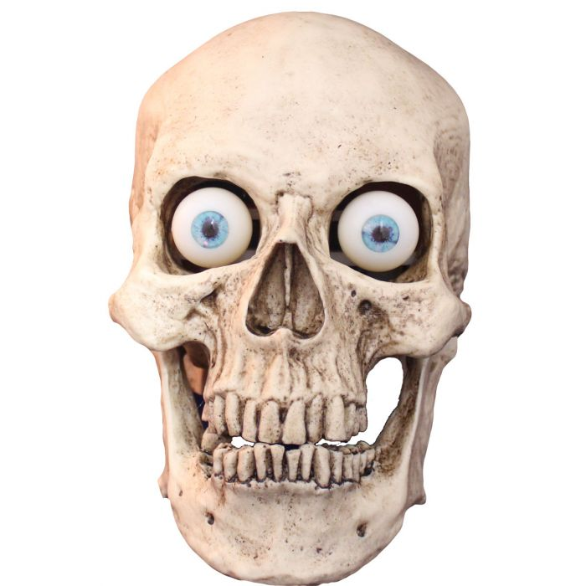
Notes:
Je schedel is dus best goed beschermt.

Slide 18
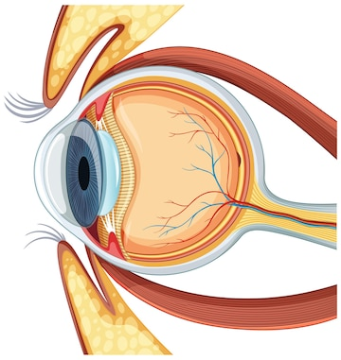

Het oog (binnenkant)
Hoornvlies vormt een barrière tussen het oog en de buitenwereld. - Het beschermt het oog
- Laat licht door - Bolling werkt als een lens

Slide 19
Het oog (binnenkant)
Pupil

Slide 20
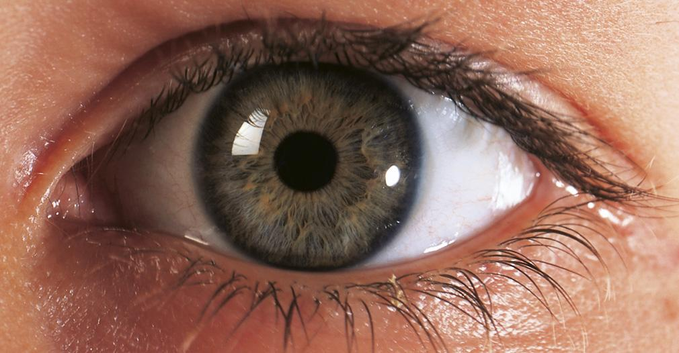
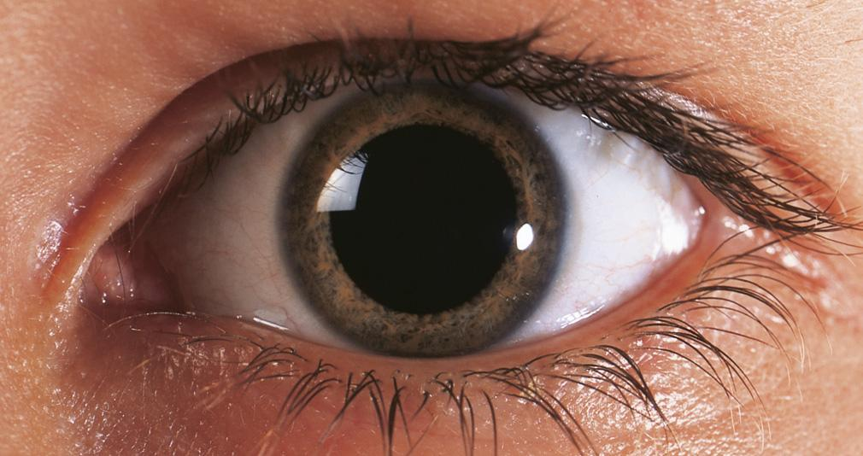


Pupilreflex
Sterk licht
Zwak licht
Pupil reflex is de reflex waarmee de grootte van de pupil wordt aangepast aan de hoeveelheid licht.

Slide 21
Het oog (binnenkant)
Lens is het deel van het oog dat zich achter de iris en de pupil bevindt en dat ervoor zorgt dat je scherp kunt zien

Slide 22
Het oog (binnenkant)
Glasachtig lichaam is een geleiachtige massa in het oog. - Brengt stevigheid aan het oog

Slide 23
Het oog (binnenkant)
Oogzenuw
Netvlies vangt de lichtprikkel op en stuurt in reactie impulsen via de oogzenuw naar de hersenen toe.

Slide 24
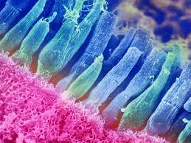
Het oog (binnenkant)
Vaatvlies is het vlies waar (bloed)vaten in zitten. - Toevoer brandstof en zuurstof - Afvoer afvalstoffen en koolstofdioxide
Op je netvlies vind je 2 type zintuigcellen. Staafjes: verantwoordelijk voor waarnemen van grijstinten. Kegeltjes: verantwoordelijk voor waarnemen kleuren en dat je scherp kunt zien.

Slide 25
Het oog (binnenkant)
Gele vlek is de plaats in het centrum van het netvlies met veel kegeltjes (zintuigcellen), die je scherp laten zien.
Blinde vlek is de plaats in het netvlies waar de oogzenuw het oog verlaat. - Hier vind je geen zintuigcellen!

Slide 26
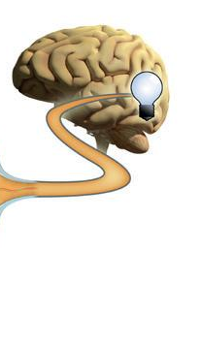
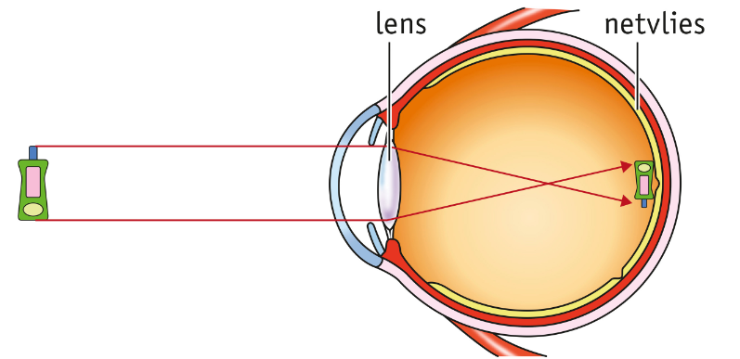

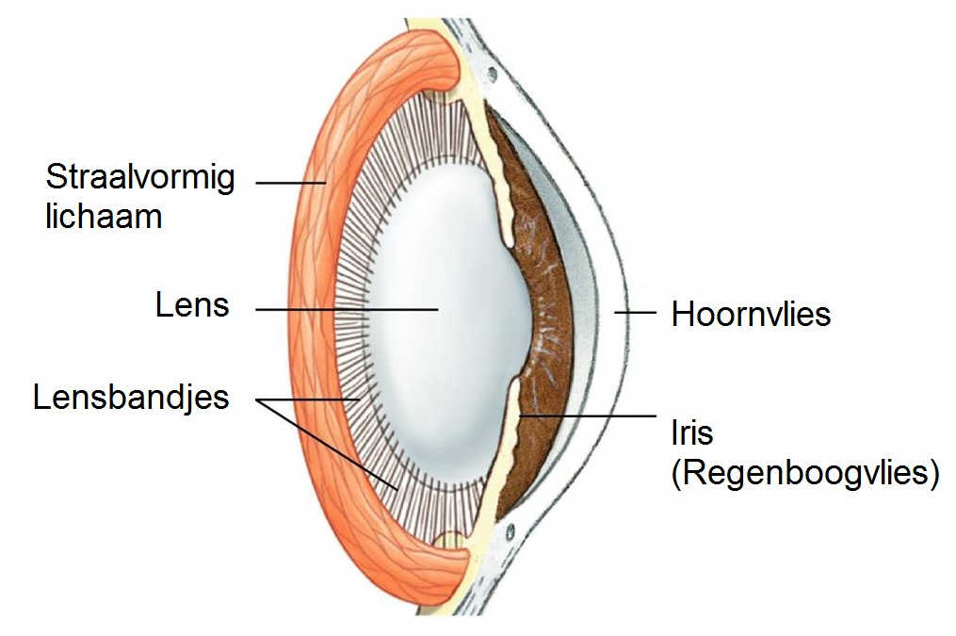
Accommoderen
Lens kan boller of platter worden (dikker / dunner). - Zo zorgen ze ervoor dat het licht precies op de gele vlek van het netvlies valt.
Straalvormig lichaam spant aan (wordt kleiner) 🡪 lensbandjes gaan slap hangen 🡪 lens wordt boller 🡪 beeldt dichtbij wordt scherper. Wat als je veraf wilt gaan zien…?

Slide 27
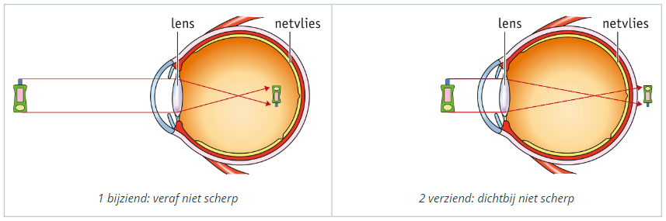
Werking van het oog
Bij sommige mensen werkt de ooglens niet goed. 🡪 licht komt niet precies op je netvlies (vaag beeld) Bijziend: alleen van dichtbij scherp kunnen zien. - Kijk je in de verte dan komt het beeld voor het netvlies terecht. - Corrigeren met holle lenzen (bril of contactlenzen) Verziend: alleen in de verte scherp kunnen zien. - Kijk je dichtbij dan komt het beeld achter het netvlies terecht. - Corrigeren met bolle lenzen (bril)

Slide 28
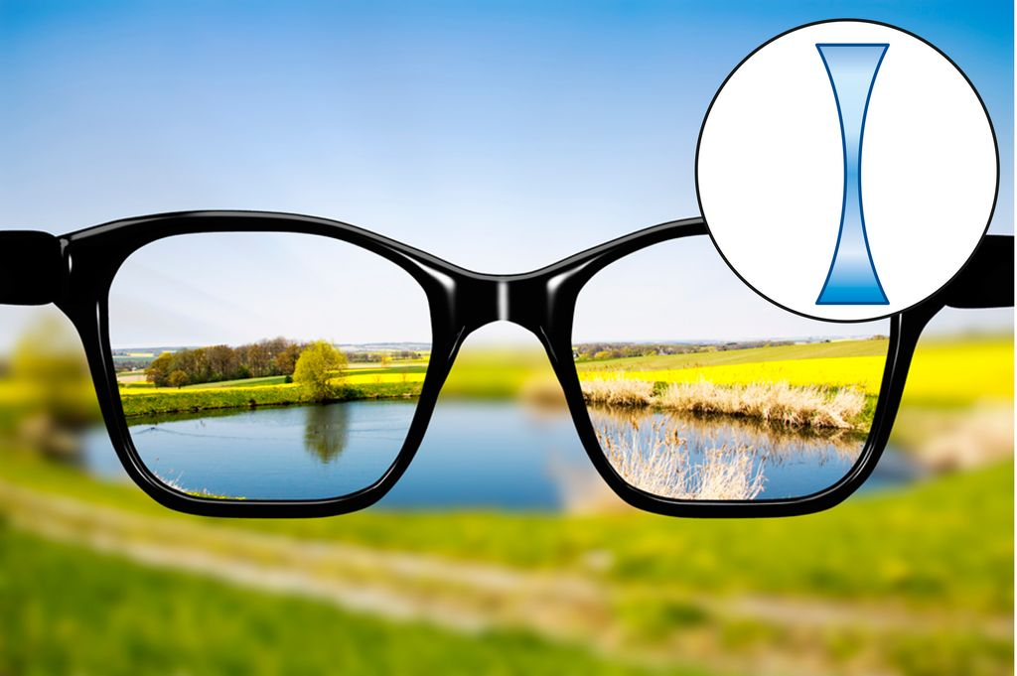
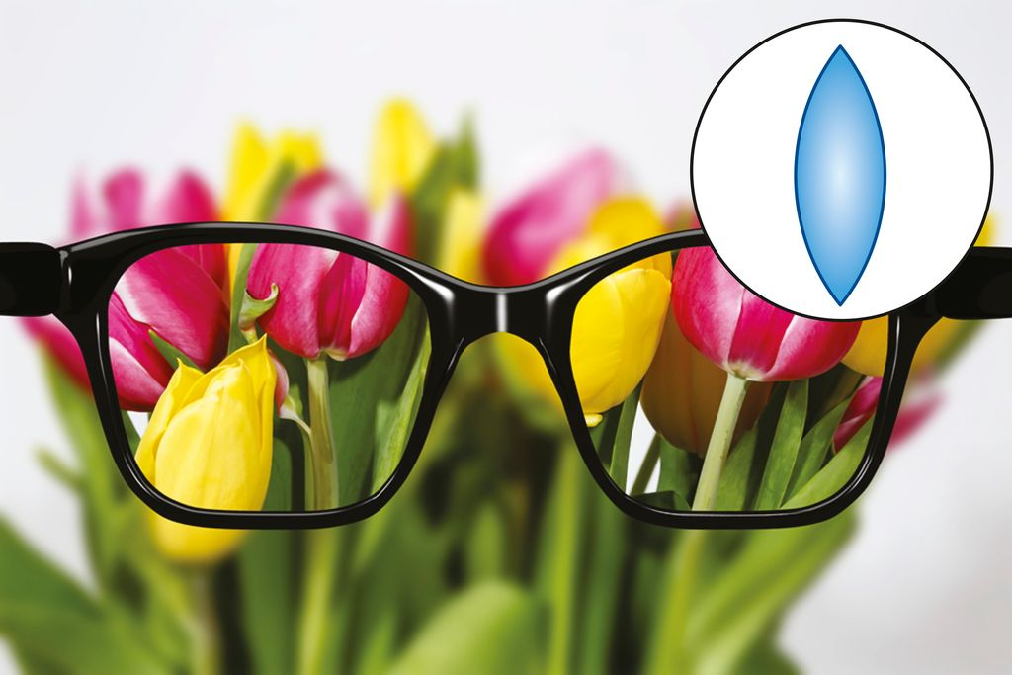
bijziend: holle lenzen om in de verte scherp te zien
verziend: bolle lenzen om dichtbij scherp te zien

Slide 29
Leerdoelen
Deze les heb je geleerd...
Delen van het oor benoemen met hun functie.
De bouw en werking van het oog beschrijven.

Slide 30



Huiswerk
Tijdens de les
Huiswerk
Heb je het thuiswerk nagekeken?

